Slide 1
DEFI, l’atelier du futur
1

Slide 2
L’origine
Journée des décolleteurs 2019
10 partenaires régionaux
1 exposition «DEFI, l’atelier du futur»
Succès confirmé avant pandémie
2

Slide 3
Le développement
4.0 dans le décolletage
Plateforme d’échanges et d’essais
Groupe d’intérêt régional
Vitrine dynamique permanente
Investissement important
Doublement de la surface actuelle
3

Slide 4
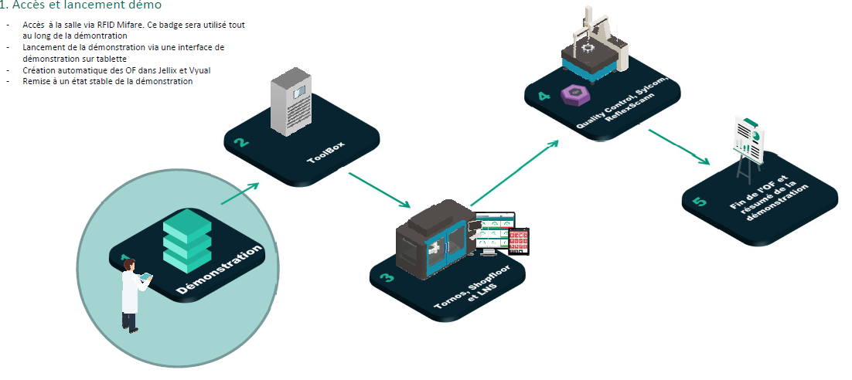
4

Slide 5
Le public-cible
Les professionnels du décolletage
Les partenaires des microtechniques
Les potentiels futurs apprentis
5

Slide 6
L’accueil
Par des professionnel(le)s du décolletage
Dans un environnement de grande qualité
6

Slide 7
Les missions du CTDT
La formation
La promotion de la branche
La veille technologique
L’espace d’essais
7

Slide 8
Merci de votre attention
8

